Slide 1
Поиск в глубину (DFS)

Slide 2
Поиск в глубину
(Depth-First Search)
Поиском в глубину (англ. depth-first search, DFS) называется алгоритм обхода дерева или графа, начинающийся в корневой вершине (в случае графа может быть выбрана произвольная вершина) и обходящий весь граф, посещая каждую вершину.

Slide 3
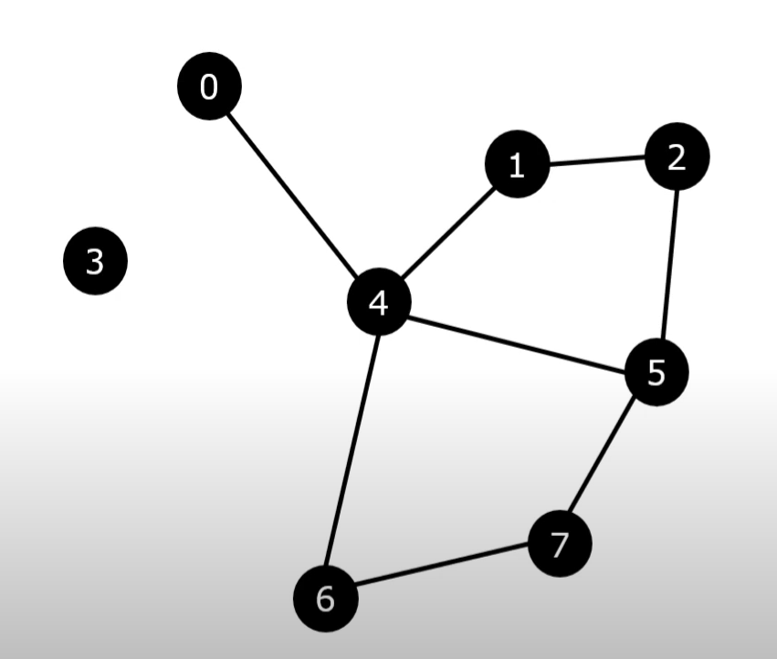
Поиск в глубину
(Depth-First Search)

Slide 4
Поиск в глубину
(Depth-First Search)
Алгоритм:
Начинаем с выбранной начальной вершины и помечаем её как посещённую.
Исследуем первую непосещённую соседнюю вершину.
Повторяем шаги 1 и 2 для этой соседней вершины.
Если все соседи текущей вершины посещены, возвращаемся назад к предыдущей вершине и продолжаем процесс.
Процесс повторяется до тех пор, пока не будут посещены все вершины, достижимые из начальной вершины.

Slide 5
Примеры задач, решаемых с использованием DFS
1. Поиск пути в лабиринте:
Используется для нахождения пути в лабиринте от начальной до конечной точки.
2. Проверка связности графа:
Проверка, является ли граф связным (есть ли путь между любыми двумя вершинами).
3. Обнаружение циклов в графе:
Проверка, содержит ли граф циклы.
4. Генерация лабиринтов:
Использование DFS для генерации случайных лабиринтов.

Slide 6
Топологическая сортировка
Топологическая сортировка — упорядочивание вершин ациклического (нет циклов) ориентированного графа.
Топологическая сортировка широко применяется в различных отраслях например, с её помощью можно построить последовательность прохождения учебных курсов студентами, последовательность установки программ при помощи пакетного менеджера, последовательность сборки исходных текстов программ по данным сборочных файлов

Slide 7
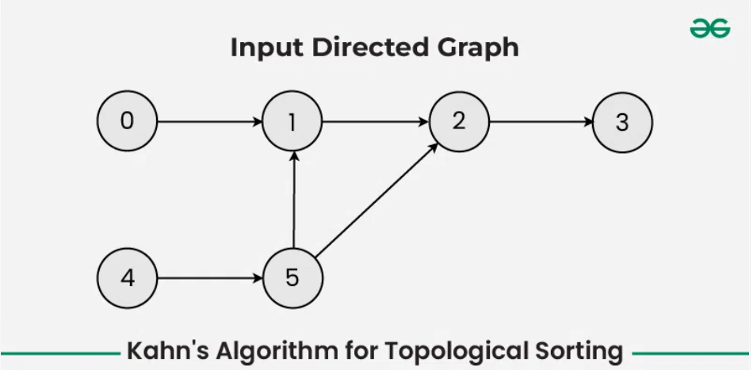
Топологическая сортировка

Slide 8
Топологическая сортировка
Алгоритм Кана
Вычисляем входящие степени (количество входящих рёбер) для каждой вершины
Находим все вершины с нулевой входящей степенью (не имеющие зависимостей)
Помещаем эти вершины в контейнер для обработки (изначально подходящие для сортировки)
Пока в контейнере есть вершины:
a) Извлекаем одну вершину из контейнера
b) Добавляем её в результат топологической сортировки
c) Для всех соседей этой вершины (вершин, в которые ведут её рёбра):
  Уменьшаем их входящую степень на 1
  Если входящая степень соседа стала нулевой, добавляем его в контейнер

Slide 9
Спасибо за внимание!

